Slide 1
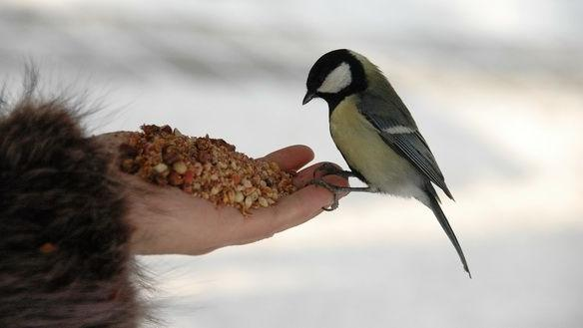
Оседлые и кочующие птицы Ярославской области

Slide 2
Цели:
Образовательные:
познакомить детей с оседлыми и кочующими птицами Ярославской области с образом их жизни, с особенностями питания в зимний период.
Развивающие:
развивать любознательность, память, речь, мышление, наблюдательность.
Воспитательные:
способствовать воспитанию любви к природе, родному краю, птицам;
воспитывать у детей желание помогать птицам в зимнее время года и охранять их.

Slide 3
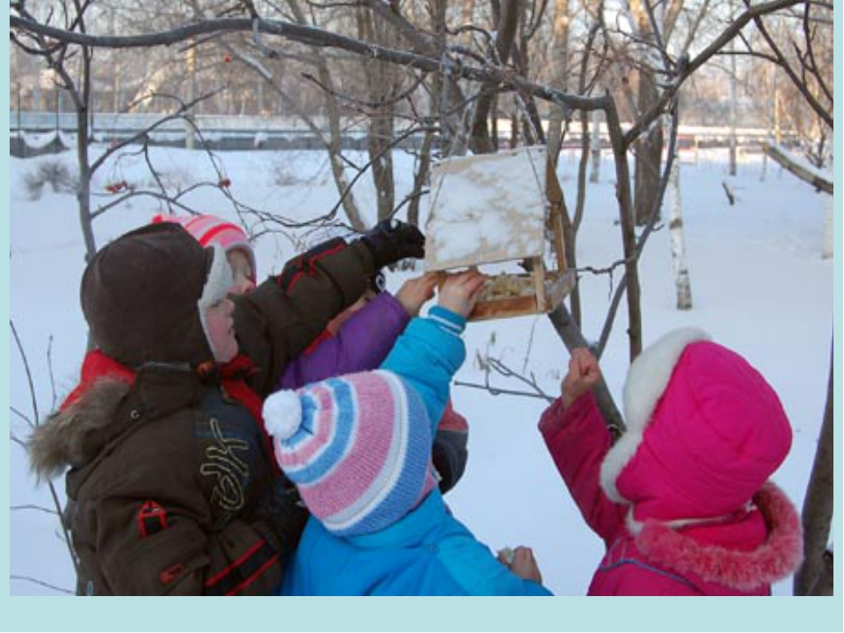
Мы кормушку смастерили, мы столовую открыли. Воробей, снегирь – сосед, Будет вам зимой обед.

Slide 4
Зимующие птицы
Осёдлые - птицы, которые круглый год живут на одном месте, не совершая дальних миграций.
Кочующие - птицы, которые перемещаются из одной местности в другую, как правило, в поисках корма.

Slide 5
воробей
Оседлый вид, живут повсюду в ярославской области. Ведут стайный образ жизни. Очень хорошо приспособились к обитанию в близости от человеческого жилья и хозяйственных построек. Зимой нуждается в подкормке. Птицы зерноядные, но могут питаться пищевыми отходами. Они очень хитры, осторожны и умеют предупреждать друг друга об опасности.

Slide 6
сорока
Оседлый, хорошо приспособившийся к жизни вид. Селится даже в центре г. Ярославля. Зимний холод и голод заставляет эту осторожную птицу жаться ближе к жилью человека. Посещает свалки, мусорные контейнеры и другие места, где можно найти пищевые отходы. Зимой ведут одиночный образ жизни.

Slide 7
синица
Оседлые птицы. Населяют различные типы лесов Ярославской области, обычный обитатель населённых пунктов. Большая часть синиц ( до 90 %) гибнет зимой. Необходимо подкармливать во время зимы. Для подкормки годятся семена подсолнечника, конопля, крошки белого хлеба. Но излюбленной пищей синичек является любое несолёное сало.

Slide 8
дятел
В наших лесах обитает не менее 8 видов дятлов. Самый распространённый в Ярославской области пёстрый дятел. Встречается повсеместно. Оседлый вид. С поразительной лёгкостью дятлы передвигаются по стволу, доставая насекомых и их личинок. Зимой питается семенами хвойных растений. За зиму дятел обрабатывает не одну тысячу шишек.

Slide 9
поползень
Обычный гнездящийся в Ярославской области вид. Оседлая птица. Населяет парки, смешанные леса, обитает в населённых пунктах. В холодное время года питается растительной пищей. Поедая жёлуди, орешки кедровой сосны, лещины, семена липы, хвойных деревьев, ягоды черёмухи. С осени запасает себе корм.

Slide 10
сойка
Оседлый вид. Населяет смешанные, лиственные и хвойные леса, мелколесья, встречается в пригородах. Всеядна. Делает запасы желудей, пряча их в трещинах и в земле. В особо суровые зимы перебирается ближе к человеческому жилью, где обращает на себя внимание яркой окраской, подвижным и шумным поведением.

Slide 11
галка
Очень многочисленный и распространённый вид в Ярославской области. Ведёт стайный образ жизни. Зимой объединяется в большие стаи и ночуют вместе с серыми воронами, прижавшись друг к другу. Птица всеядна. В пригородах выполняют роль санитаров, подбирая пищевой мусор.

Slide 12
ворона
Оседлая птица, но иногда совершает перелёты на зимовку к югу. А вот старые птицы остаются на месте в течение всего года и ведут полуоседлый образ жизни. Населяет опушки и окраины лесов, рощи, заросли речных долин, города и посёлки. Птица всеядна. Зимой кормятся на помойках и свалках пищевыми остатками.

Slide 13
глухарь
Оседлая , самая крупная птица наших лесов. Населяет леса различного типа, где растёт хотя бы изредка сосна и много ягодников. Большую часть года глухарь ведёт наземно – древесный образ жизни. По характеру питания глухаря можно считать растительноядным. Всю долгую зиму питается колючей и жёсткой сосновой хвоей, почками.

Slide 14
тетерев
Тетерев встречается почти во всех районах Ярославской области. Держатся в одиночку и стаями. Самцов часто увидеть на вершинах небольших деревьев. Основной корм зимой - берёзовые почки и серёжки. В зимний период держатся большими стаями, ночуют в снегу. В метель или пургу могут сутками не выходить из укрытия.

Slide 15
чиж
Обычный в Ярославской области кочующий вид. Иногда ведёт оседлый образ жизни. Предпочитает еловые леса, может селиться в парках, скверах, рощах. Одна из самых симпатичных и весёлых птичек. Питается семенами ольхи, берёзы, ели, сосны и сорных трав. Зимой вместе с синицами и воробьями часто прилетает к кормушке.

Slide 16
снегирь
Снегири- гости с севера. Кочующий вид. Гнездятся на севере Ярославской области. Зимой откочёвывают ближе к югу. Стайки снегирей могут появляться в населённых пунктах, где кормятся ягодами и семенами ясеней. сирени и клёнов. Любимый корм – семена рябины. Изредка прилетают на кормушки.

Slide 17
чечётка
Занесена в Красную книгу Ярославской области как малочисленный вид. Чаще встречается стайками в период зимних кочёвок. Населяет редколесья, , кустарниковые заросли, встречается в населённых пунктах. Питается уцелевшими семенами в шишечках ольхи, берёзовыми и ольховыми почками, семенами ели, вереска и осок.

Slide 18
свиристель
Северный житель, кочёвки начинает уже в августе, откочевывают южнее. Зимой клюет ягоды рябины, калины, боярышника. Свиристели стайками налетают на рябину. Очень быстро склёвывают ягоды и очень быстро перелетают на новые деревца и кустарники. После их пиршества на снегу остаются ягодные кляксы. Свиристели, в отличие от снегирей, раздавливая, склёвывают ягоды целиком.

Slide 19
Стихотворение
Александр Яшин
«Покормите птиц»
Покормите птиц зимой! Пусть со всех концов К вам слетятся, как домой, Стайки на крыльцо. Небогаты их корма. Горсть зерна нужна, Горсть одна — и не страшна Будет им зима. Сколько гибнет их — не счесть, Видеть тяжело. А ведь в нашем сердце есть И для птиц тепло. Разве можно забывать: Улететь могли, А остались зимовать Заодно с людьми. Приучите птиц в мороз К своему окну, Чтоб без песен не пришлось Нам встречать весну!

Slide 20
Литература:
- Анашкина Е.А.. 300 вопросов и ответов о животных.- Ярославль: Академия развития, 1998.
- Анашкина Е. Н. О чём поет кукушка?. Наблюдения за птицами.- Ярославль: Академия развития, 2004.
- Анашкина Е. Н. Птицы Ярославской области. Определитель для начинающих. - Ярославль, 2008.
- Бианки В. Лесная газета. – Ленинград: Детская литература 1990
- Бианки В. Лесная газета. – Ленинград: Детская литература, 1990.
- Балбышев И. Н. Времена года. Календарь природы. - Ленинград, Лениздат, 1971
- Кузнецов Н. В. Животный мир Ярославской области, - Ярославское книжное издательство, 1980
- Папорков М. А. Школьные походы в природу. – Москва, Просвещение, 1969
- Плешаков А. А. Зелёные страницы. – Москва, Просвещение, 1995
- Сысоев Н. Д. Встречи с природой.- Москва, Лесная промышленность, 1982
- интернет - ресурсы

